Slide 1
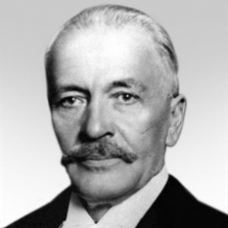
Chemik, który został prezydentem
Ignacy Mościcki (1867-1946)
Martyna Berent kl. VI a

Slide 2
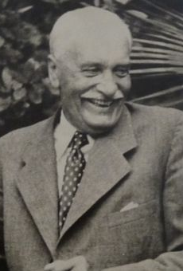
Ignacy Mościcki był profesorem Politechniki Warszawskiej – pracował w Katedrze Elektrochemii Technicznej i wykorzystywał liczne zagraniczne doświadczenia (zarówno uniwersyteckie, jak i przemysłowe). Wtedy nadszedł przełomowy w historii Polski rok 1926. Po zamachu majowym Józef Piłsudski zaproponował, by prezydentem kraju został Mościcki. Uczynić miał to za namową ówczesnego premiera – Kazimierza Bartela. 1 czerwca 1926 roku Zgromadzenie Narodowe RP wybrało Mościckiego na najważniejszy urząd w państwa. Chemik zamienił laboratorium na polityczne salony i już tylko dorywczo zajmował się problemami naukowymi i gospodarczo-przemysłowymi.

Slide 3
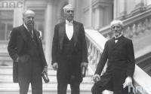
Bombowe początki
W 1891 roku skończył chemię na Politechnice w Rydze. Potem przeniósł się do Londynu, gdzie kształcił się w Technical College w Finsbury i Patent Library. Była to przymusowa emigracja – Mościcki pracował wcześniej nad bombą, która miała być użyta do zamachu na generał-gubernatora Warszawy – Josifa Hurko. Spisek wykryto, a jego uczestników uważnie obserwowano. Mimo to Mościckiemu udało się zbiec i dotrzeć do Londynu.
Uroczystość nadania tytułów doktora honoris causa Politechniki Warszawskiej Aleksandrowi Rothertowi, Ignacemu Mościckiemu i Karolowi Pollakowi, źr. NAC

Slide 4
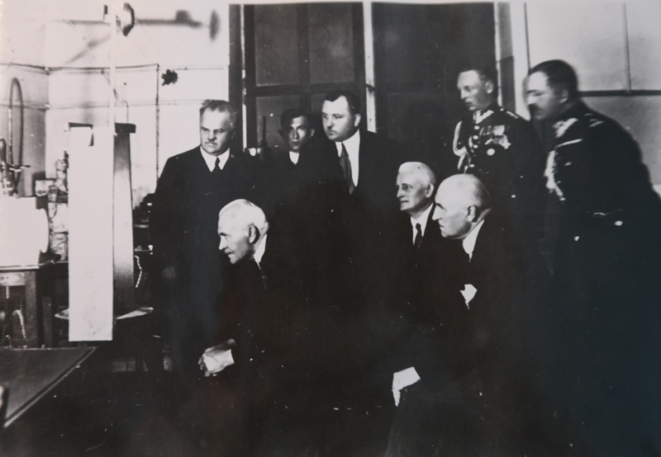
Król azotu
Po wielu eksperymentach Mościcki opracował autorską metodę otrzymywania tlenku azotu z powietrza.
Rozwiązanie było na ówczesne czasy niezwykłe, bo oznaczało, że związki azotowe można produkować taniej i szybciej niż dotąd. Odkryciem zainteresował się świat nauki, a także przemysł. Niedługo potem dotarła jednak wiadomość, że w Norwegii powstała metoda mniej kosztowna niż ta Mościckiego. Chemik uznał, że prace nad budową fabryki azotu, która miała być oparta na jego patencie, trzeba przerwać.
On sam kontynuował jednak badania. Jego wysiłki docenił sam Albert Einstein. A wkrótce wróciła idea wybudowania fabryki. Otwarto ją w 1910 roku w Chippis. Kwas zaczęto tam produkować na masową skalę i sprzedawać. W czasie I wojny okazało się to zbawiennym rozwiązaniem dla tych krajów, które nie miały dostępu do saletry, a potrzebowały materiałów wybuchowych.
Prof. Ignacy Mościcki w laboratorium niskich temperatur Politechniki Warszawskiej.
źr. Muzeum Politechniki Warszawskiej

Slide 5
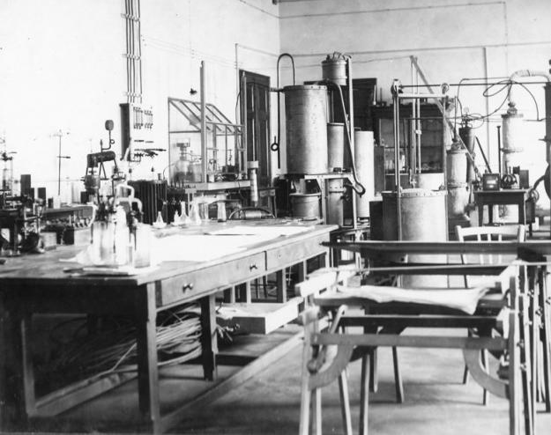
Wynalazki i patenty
Badania nad azotem nie wyczerpują jednak osiągnięć Mościckiego.
Do jego ważnych wynalazków zaliczyć należy kondensatory wysokiego napięcia (po raz pierwszy zbudowane na wieży Eiffla) i aparaty do zabezpieczania sieci elektrycznych przed wyładowaniami atmosferycznymi.
Okazało się też, że piece elektryczne opatentowane przez Mościckiego przy okazji prac nad kwasem azotowym, można wykorzystać i w innych reakcjach gazowych. Chemik użył więc pieców m.in. do produkcji cyjanowodoru z węglowodorów i azotu. Przez wiele lat proces ten wykorzystywano w Zakładach „Azot” w Jaworznie.
Wciąż intensywnie pracował także w laboratorium. Prowadził badania nad ropą. Opatentował kilka metod jej destylacji i wykorzystania emulsji ropnej

Slide 6
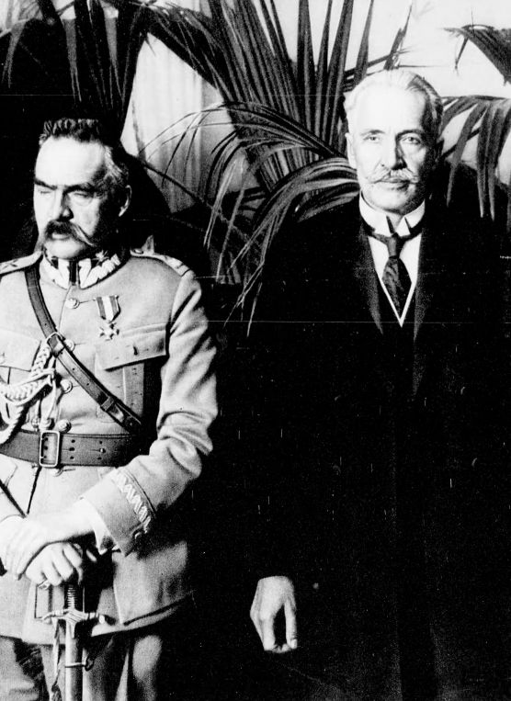
Życie polityczne
Ignacy Mościcki niezwykle mocno angażował się w politykę. Rodzice przyszłego prezydenta wychowywali swoje dzieci w duchu patriotyzmu. W czasie studiów związał się z niepodległościowym ruchem socjalistycznym. W 1896 roku po raz pierwszy spotkał się z Józefem Piłsudskim, którego popierał i z którym utrzymywał bliskie stosunki przyjacielskie. I to właśnie dzięki marszałkowi Ignacy Mościcki zawdzięczał objęcie funkcji głowy państwa.
Po wydarzeniach, jakie miały miejsce w maju 1926 roku w Warszawie, Piłsudski zdobywszy władzę, poszukiwał osoby, która stanie na czele państwa polskiego. I mimo, że Zgromadzenie Narodowe to właśnie jego wybrało na prezydenta. Marszałek zaszczytu nie przyjął, gdyż znacznie zmniejszyłaby się jego decyzyjność (w tamtych czasach prezydent pełnił bowiem przede wszystkim funkcje honorowe i reprezentacyjne).
Pilsudski i Moscicki 1926.jpg

Slide 7
Żony Prezydenta
Ignacy Mościcki był dwukrotnie żonaty. Z pierwszą żoną, Michaliną Czyżewską, miał pięcioro dzieci. Pierwsza córka Mościckich, Zofia, przyszła na świat w Londynie, jednak zmarła przed ukończeniem pierwszego roku życia. Rok po tej tragedii urodził się Michał, a trzy lata później Helena. Mościccy doczekali się w kolejnych latach jeszcze dwóch synów – Józefa i Franciszka. Ze względu na pracę naukową Ignacy Mościcki wraz z rodziną mieszkał na początku w Londynie, później w Szwajcarii, gdzie osiadł w rezydencji „Mont Blanc” u podnóża Alp.
Po śmierci pierwszej żony Mościcki poślubił Marię z domu Dobrzańską (primo voto Nagórną). Małżeństwo to uznane było za swoisty skandal obyczajowy. Nowożeńców dzieliła spora różnica wieku (28 lat), ponadto Maria była sekretarką pierwszej żony Mościckiego, a do ślubu doszło w nieco ponad rok po jej śmierci.

Slide 8
Ignacy Mościcki - Prezydent RP
Zaproponowano zatem kandydaturę naukowca apolitycznego i pozornie niezależnego, a przy tym podzielającego poglądy Józefa Piłsudskiego. Ignacy Mościcki został zaprzysiężony 4 czerwca 1926 roku, następnie osiadł wraz z rodziną na Zamku Królewskim. Po siedmiu latach, 4 maja 1933 roku, został ponownie wybrany prezydentem RP.
O wkroczeniu wojsk hitlerowskich do Polski we wrześniu 1939 roku Mościcki dowiedział się w Spale, gdzie mieściła się letnia rezydencja prezydentów RP. W dniu wkroczenia wojsk radzieckich do Polski, głowa państwa i polski rząd zostali internowali w Rumunii, a 30 września Mościcki złożył swój urząd. Po tym wydarzeniu osiadł na stałe w Szwajcarii, gdzie kontynuował pracę naukową i spędził ostatnie lata swojego życia.

Slide 9
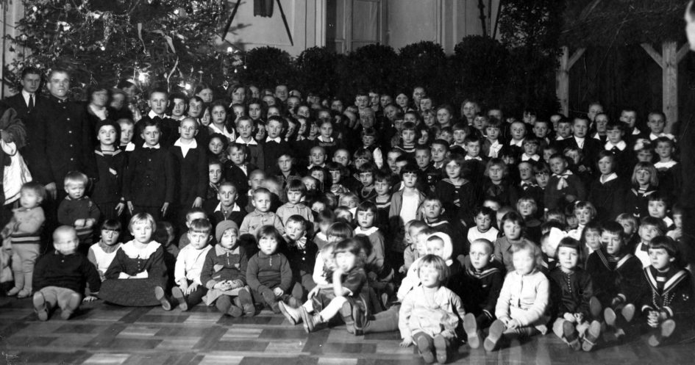
“Rodzina 500+” - Chrześniacy Mościckiego
Także II RP miała własny program ideowo zbliżony do projektu “Rodzina 500+”, bo obliczony na zwiększenie dzietności polskich rodzin czy też poprawę ich sytuacji materialnej. Dzieci objęte oryginalnym programem, któremu patronował sam prezydent, zyskały miano “chrześniaków Mościckiego”
Ignacy Mościcki w 1926 roku wydał dekret, że będzie ojcem chrzestnym dla każdego siódmego syna w rodzinie. Warunkiem było, aby rodzina chrześniaka była rdzennie polska, niekarana. Chrześniacy mieli przywilej bezpłatnej nauki w kraju i zagranicą, także na studiach wyższych, stypendium, bezpłatne przejazdy i opiekę zdrowotną oraz założoną przez państwo książeczkę oszczędnościową na samodzielny start w życiu.
W sumie synów chrzestnych prezydent miał około 500.

Slide 10
Świętowanie dnia patrona w czasach pandemii

Slide 11
Prezentacja przygotowana na podstawie poniższych źródeł:
Plik Pilsudski i Moscicki 1926.jpg znajduje się w Wikimedia Commons – repozytorium wolnych zasobów
https://ciekawostkihistoryczne.pl/leksykon/ignacy-moscicki-1867-1946/
https://histar.pl/2019/05/10/500-plus-w-wersji-retro/
https://pspwinnica.edupage.org/about/?subpage=1
https://www.pw.edu.pl/Badania-i-nauka/Badania-Innowacje-Technologie-BIT-PW/Ignacy-Moscicki-chemik-ktory-zostal-prezydentem
H. Lichocka: Ignacy Mościcki, Instytut Technologii Eksploatacji – PIB, Radom 2011.
M. Iłowiecki, Dzieje nauki polskiej, Wydawnictwo Interpress, Warszawa1981.
„Rocznik Naukowy” 2007, nr. 5.
http://ciekawostkihistoryczne.pl/2012/11/10/ignacy-moscicki-zamachowiec-samobojca-i-zyciowy-nieudacznik/
http://bcpw.bg.pw.edu.pl/Content/4445/Przemysl_chemiczny_1922_vol6_s128.pdf
Ignacy Mościcki (1867-1946), http://dzieje.pl/postacie/ignacy-moscicki
Ignacy Mościcki, http://tradycja.zst.tarnow.pl/strony/moscicki.html

